Slide 1
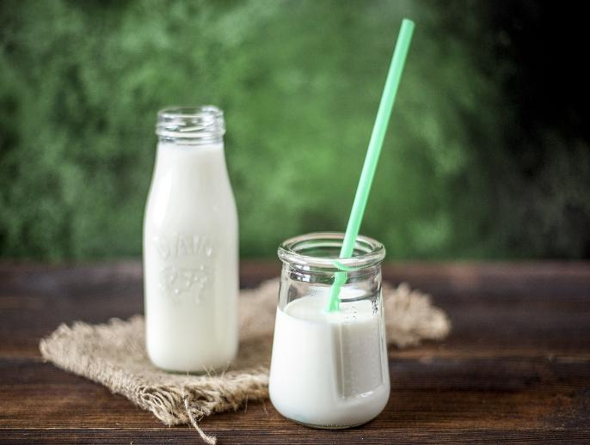
סודו של היוגורט
למידה היברידית
התנסות בחקר ופתרון בעיות בשילוב עם התנסות מתוקשבת

Slide 2
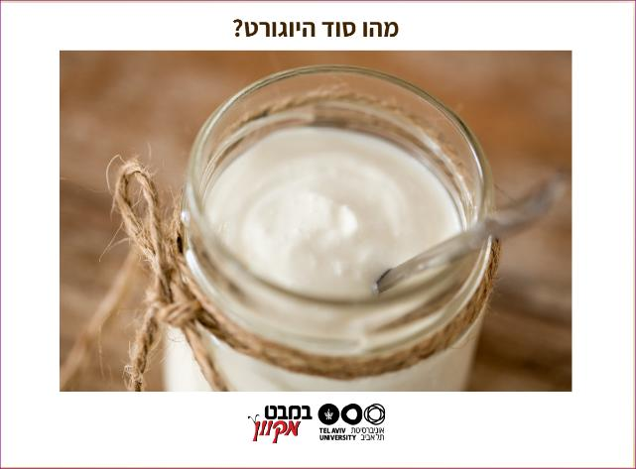
מהו סוד היוגורט: משימה מקוונת באתר במבט מקוון
המשימה "מהו סוד היוגורט" מופיעה ביחידת התוכן
"גוף האדם ובריאותו"
של כיתה ה באתר במבט מקוון (בהקשר לעיבוד מזון)
ד"ר מירי דרסלר, נגה משען
המרכז לחינוך מדעי וטכנולוגי
אוניברסיטת תל-אביב

Slide 3
הפתיח במשימה המקוונת

Slide 4
דברי רקע: למורה
יוגורט הוא תוצר של חלב שנוצר בעקבות שינוי ה-PH (ירידה מתחת לערך 7).
כאשר ה-PH של החלב יורד מ-6, חלבוני החלב מתחילים לאבד את המבנה המרחבי שלהם ומתגבשים - לתהליך קוראים דנטורציה של החלבון.
מה גורם להחמצה של החלב?
פעילות של חיידקים ידידותיים הצורכים את סוכר הלקטוז שבחלב ומפרישים חומצה לקטית בתהליך נשימה אל-אווירני (תסיסה לקטית).
תהליך התסיסה מסתיים כאשר ה-PH מגיע ל-3. בדרגה כזו של PH החיידקים אינם יכולים להתקיים ולכן הם כבר לא פעילים.

Slide 5
כיצד מכינים יוגורט?
הנחיות
ציוד וחומרים: ליטר חלב, כף יוגורט, מד טמפרטורה, אמבט, צידנית, מים
מחממים ליטר חלב (אחוז השומן אינו חשוב) בסיר עם מכסה עד לטמפרטורה של 85-90 מעלות צלסיוס. בוחשים מדי פעם ולא מביאים לרתיחה.
מקררים את סיר החלב באמבט מים עד לטמפרטורה של 55 מעלות.
מוסיפים כף יוגורט מוכן לחלב ומערבבים.
מוזגים את החלב עם היוגורט לצנצנות עד לגובה 1.5 סנטימטרים מהפתח.
שמים את הצנצנות בתוך צידנית ושופכים מים בטמפרטורה של 50 מעלות כך שיכסו את הצנצנות עד לגובה של מתחת למכסים.
מחכים שלוש שעות. מתקבל יוגורט.

Slide 6
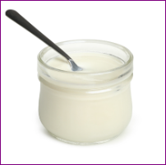
מה במשימה המקוונת?
חלק א: חוקרים את היוגורט (עמודים 5-2)
לומדים באמצעות צפייה בסרטון כיצד מכינים יוגורט.
משווים את תכונות היוגורט לתכונות החלב.
לומדים על תפקיד החיידקים הידידותיים בתהליך יצירת היוגורט.
לומדים על תפקיד החימום, הוספת היוגורט וזמן המנוחה של התערובת בתהליך הכנת היוגורט.

Slide 7
מה במשימה המקוונת? - המשך
חלק ב: פותרים בעיה (עמודים 9-6)
הצגת אתגר הנדסי: כיצד אפשר לקצר את זמן הכנת היוגורט?
התנסות בביצוע חקר מדעי שלם "אמתי" לפתרון שאלת החקר הבאה:
מהי כמות היוגורט הדרושה להכנת יוגורט בזמן הקצר ביותר (מבלי לפגוע באיכות היוגורט)?
תכנון החקר, גורם משפיע, גורם מושפע, גורמים קבועים,
מהלך החקר, איסוף תוצאות והסקת מסקנות.

Slide 8
הביטוי של STEM בפעילות
מדעים: אפיון תכונות היוגורט, הפרשת חומצה לקטית על ידי חיידקים, תהליך החקר המדעי (תכנון, ביצוע והסקת מסקנות).
טכנולוגיה: היוגורט כמוצר (נוצר על ידי בני אדם)
הנדסה: פתרון בעיה הנדסי, תכן של מוצר יוגורט בהתאם לדרישות מהמוצר, שימוש בידע מדעי בתהליך הפתרון ההנדסי.
מתמטיקה: מדידות וחישוב ממוצעים

Slide 9
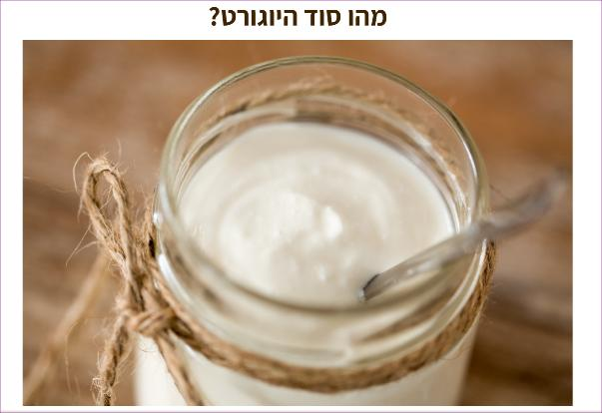
תם ולא נשלם
במבט מקוון

